Slide 1
ДЕТЯМ О ВОДЕ
Мичуринский ясли-сад
В морях и реках обитает, Но часто по небу летает. А как наскучит ей летать, На землю падает опять.
Воспитатель: Козловская А.В

Slide 2
Краткосрочный проект в младшей группе «Волшебница вода»
Тип проекта: познавательно-поисковый.
Срок реализации – 1 недели.
Участники: воспитатель, дети, родители.

Slide 3
Актуальность проекта
Мир вокруг нас удивителен и разнообразен. Ежедневно дети получают новые представления о живой и неживой природе, их взаимосвязях. Задача взрослых – расширять кругозор детей, развивать их познавательную активность. Но им еще нужно помогать в этом, так как дети не могут заметить во всем разнообразии самого главного, не могут найти точный ответ на заданный вопрос, не могут делать простейшие выводы.
Сколько удовольствия приносят детям игры с водой! Первые представления о воде складываются в младшем дошкольном возрасте: вода течет из крана, в весеннем ручейке, ее можно разлить. Дошкольники – это прирожденные исследователи. И тому подтверждение – их любознательность, постоянное стремление к эксперименту, желание самостоятельно находить решение в проблемной ситуации. С целью формирования знаний детей о важности воды, был разработан проект «Волшебница вода» для детей младшего дошкольного возраста.

Slide 4
Проблема
Дети мало знают о свойствах воды, зачем и кому нужна вода. Дети недостаточно берегут воду. Во время мытья рук расходуют лишнюю воду, часто не закрывают кран. У детей отсутствуют представления о значении воды в жизни человека, об основных источниках загрязнения воды, его последствиях, мероприятиях по предотвращению загрязнения воды.

Slide 5
Цель проекта
Ознакомление младших дошкольников со свойствами воды и со значением воды в жизни живых существ и человека.
Задачи проекта
Дать детям понять, что вода – это источник жизни, и все живое на земле пьет водичку.
Познакомить детей со свойствами воды (прозрачная, без запаха, льется, в ней растворяются некоторые вещества, другие вещества ее окрашивают, вода может быть горячая и холодная)
Развивать эстетическое восприятие воды в природе (красоты озер, рек).
Воспитывать бережное отношение к воде.

Slide 6
Ожидаемые результаты по проекту
Повышение уровня знаний детей о роли воды для окружающего мира. Дети станут бережнее относиться к воде, которая льётся из крана.

Slide 7
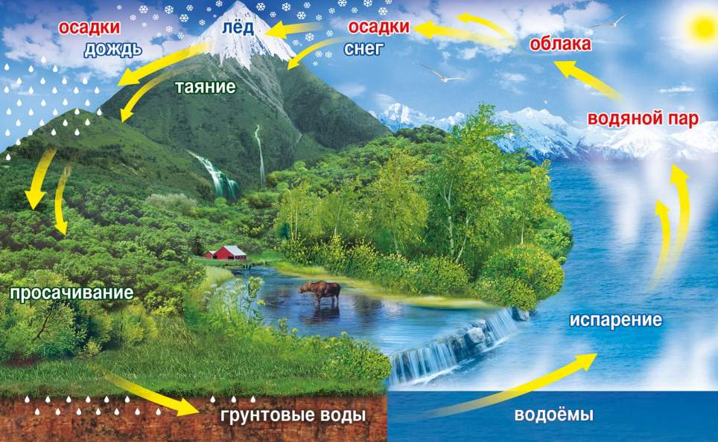
Круговорот воды в природе

Slide 8
Какой бывает вода?
ЖИДКАЯ
ТВЁРДАЯ
ГАЗООБРАЗНАЯ

Slide 9
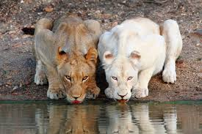
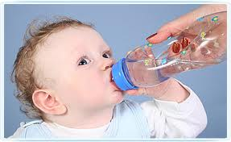
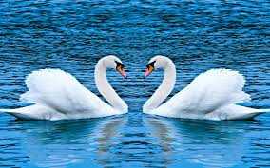
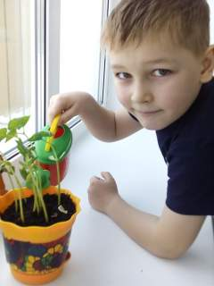
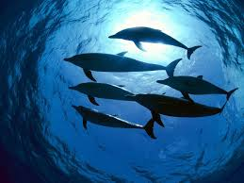
Кому нужна вода?
Вода нужна всем и человеку ,и животным, и птицам, и рыбам, и растениям, без неё они погибнут

Slide 10
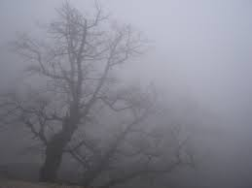
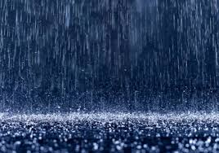
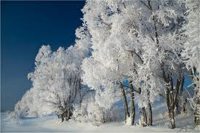
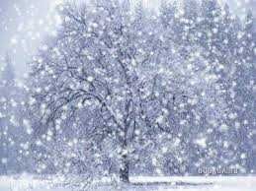
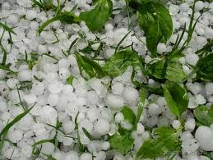
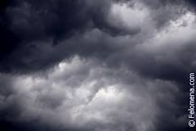
Этот всё вода
ИНЕЙ
ТУМАН
ДОЖДЬ
ОБЛАКА И ТУЧИ
СНЕГ
ГРАД

Slide 11
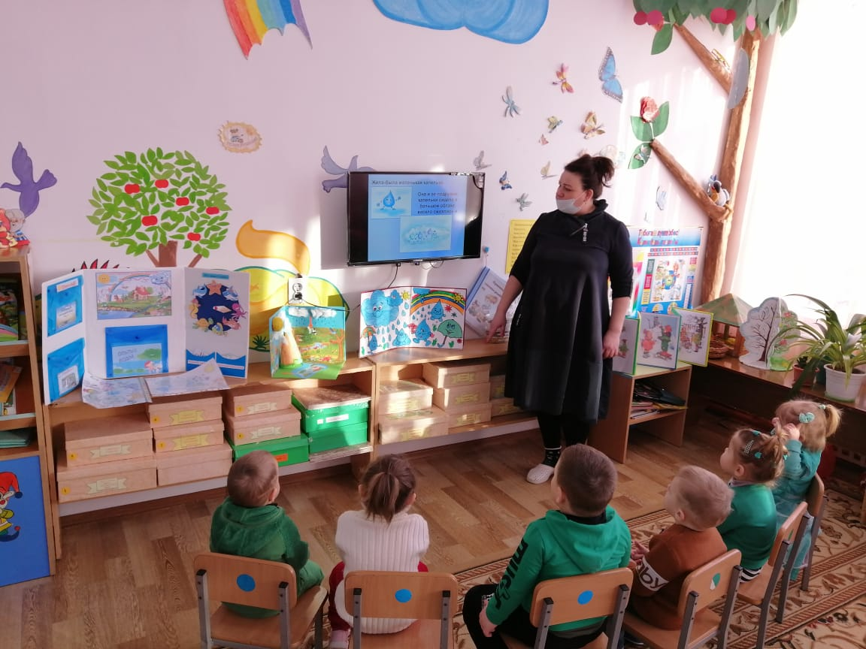
Сказка
«Волшебная капелька»

Slide 12
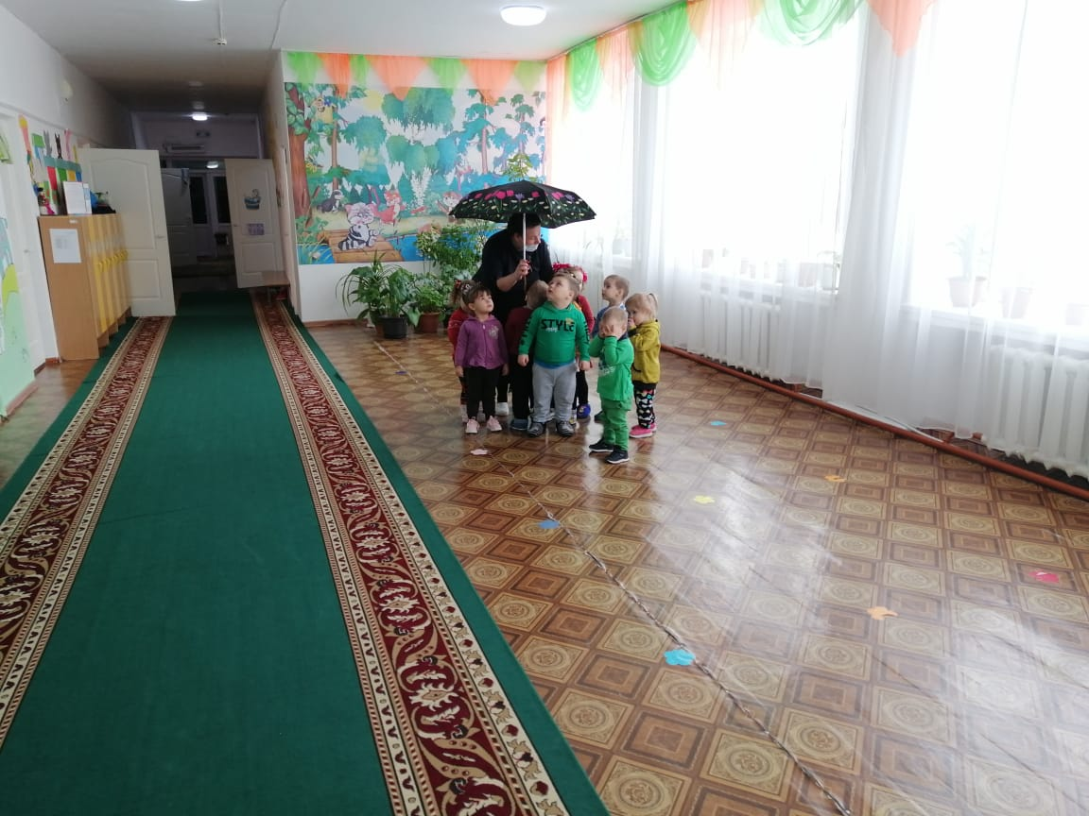
Подвижная игра
«Солнышко и дождик»

Slide 13
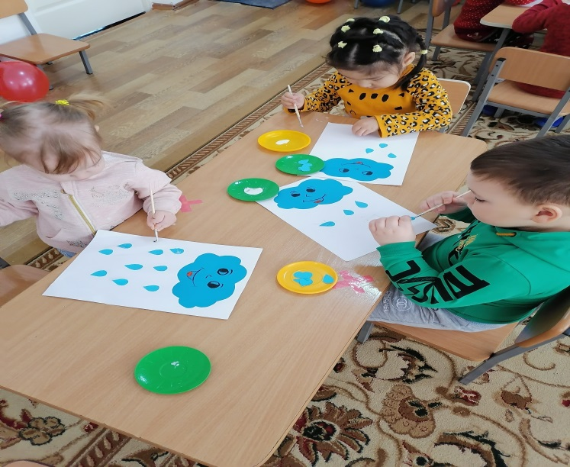
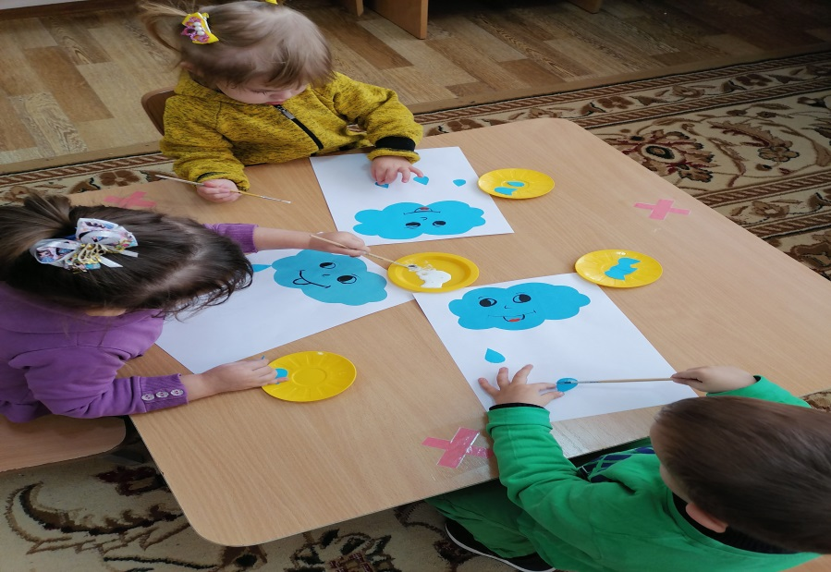
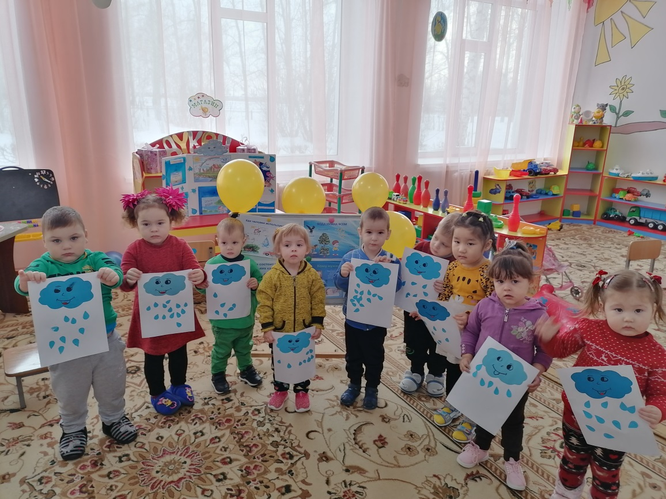
Аппликация «Дождик, дождик, кап, кап, кап…»

Slide 14
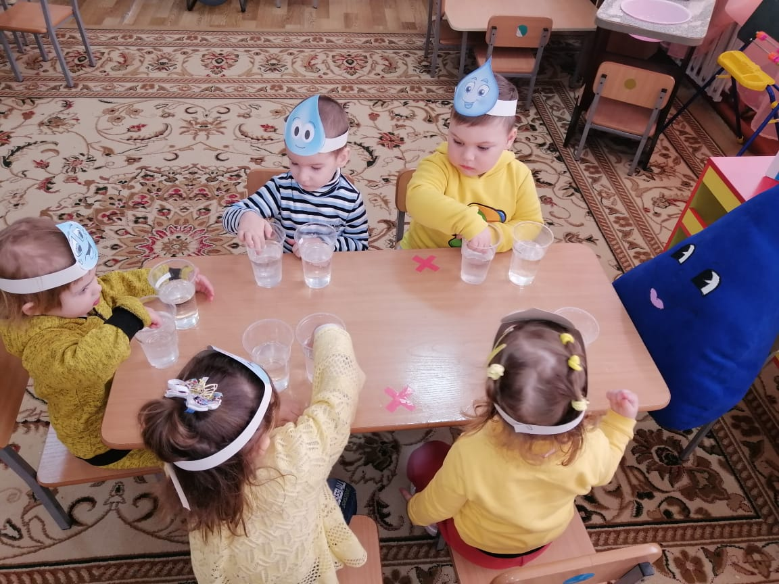
Эксперименты
«Холодная и теплая вода»

Slide 15
«Тонет не тонет»

Slide 16
«Окраска воды»

Slide 17
«Кораблик»

Slide 18
«Текучесть воды»

Slide 19
«окраска снега»

Slide 20
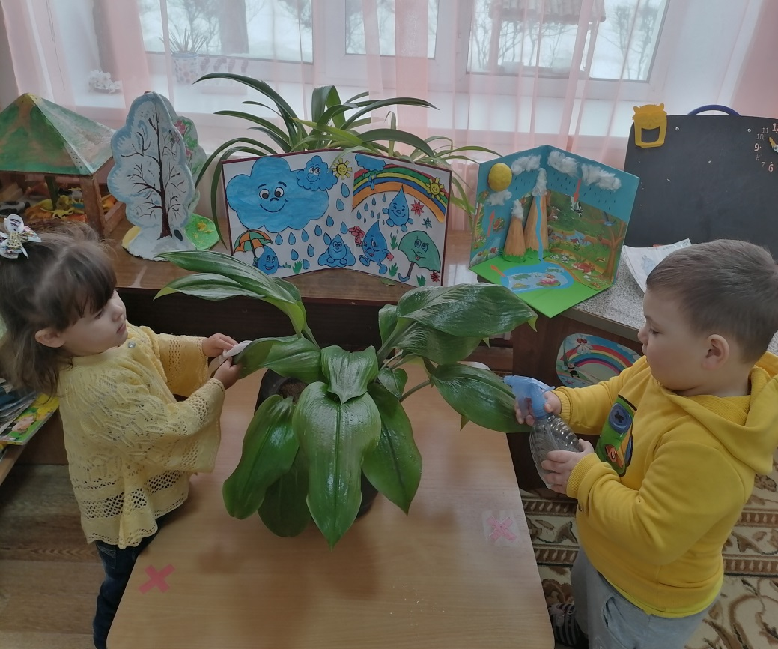
Уход за комнатными растениями

Slide 21
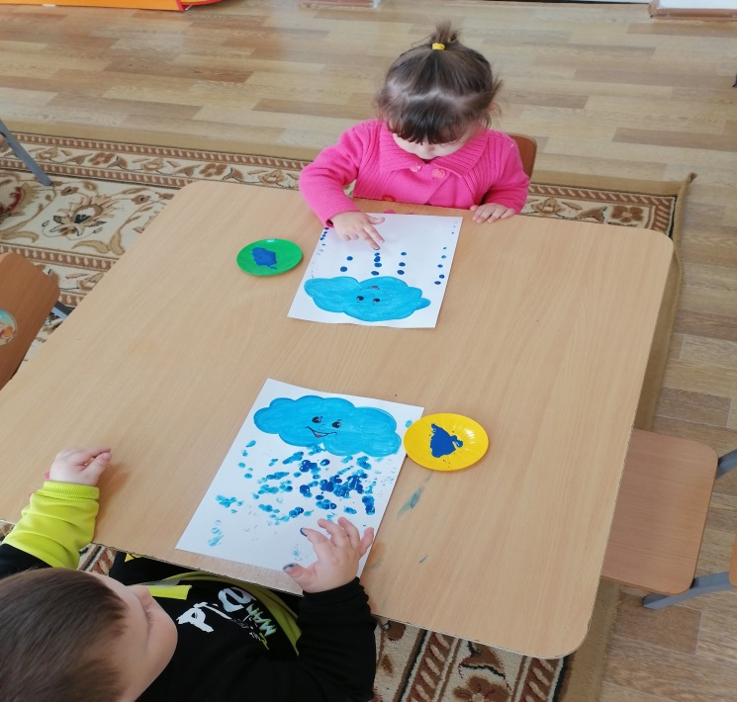
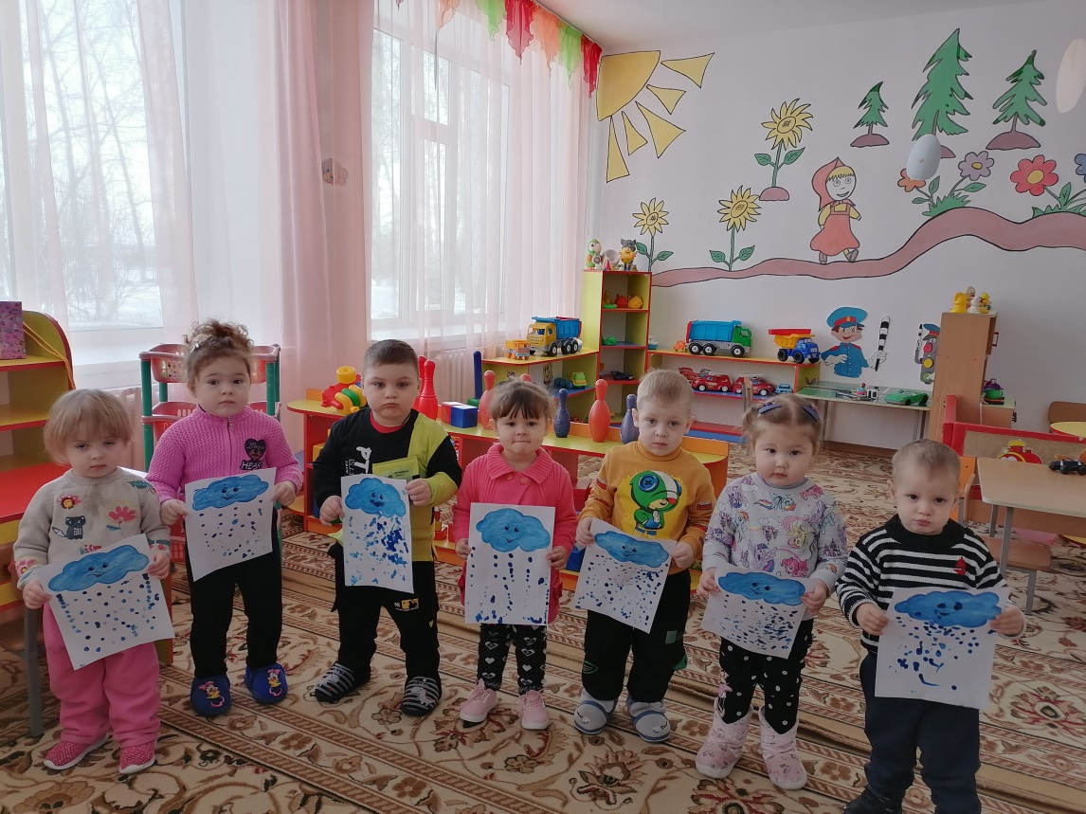
Рисование «Дождик»

Slide 22
Игры-забавы «Пускание мыльных пузырей»

Slide 23
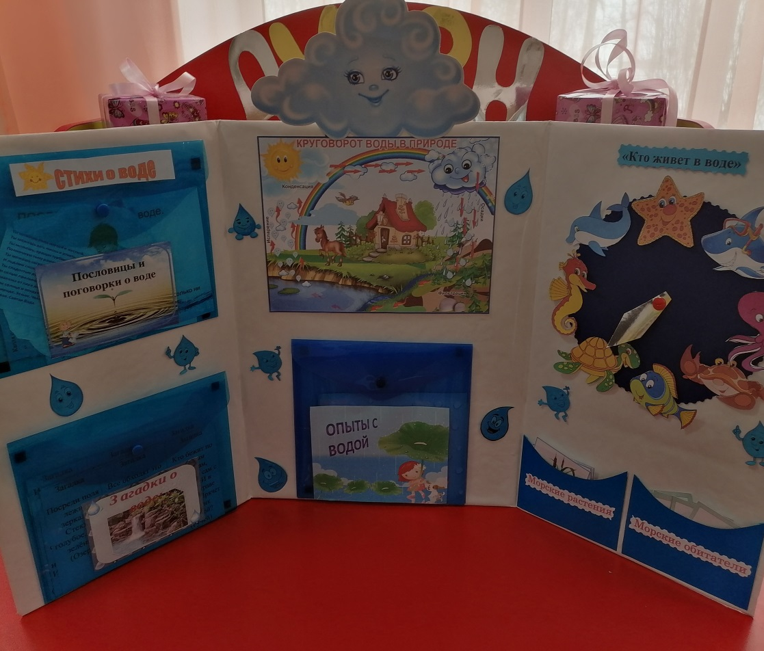
Работа с родителями

Slide 24
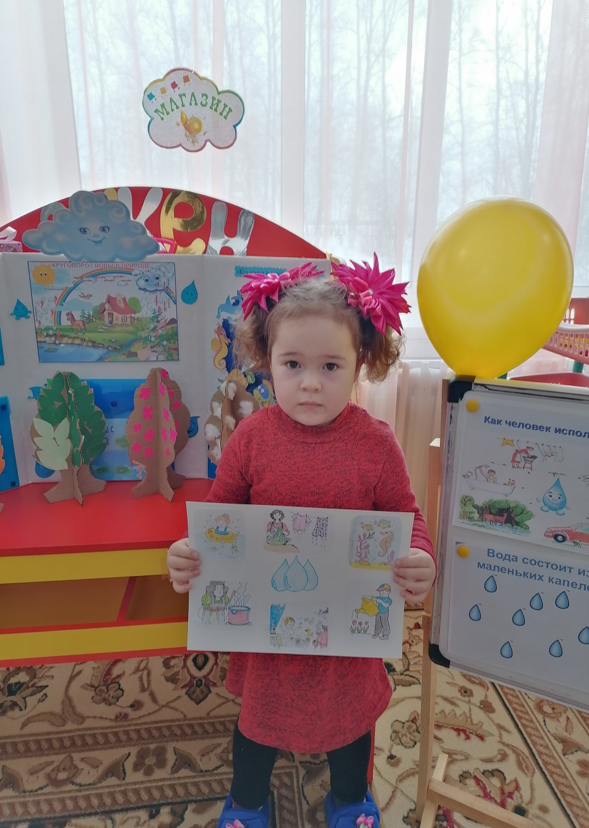
Коллаж

Slide 25
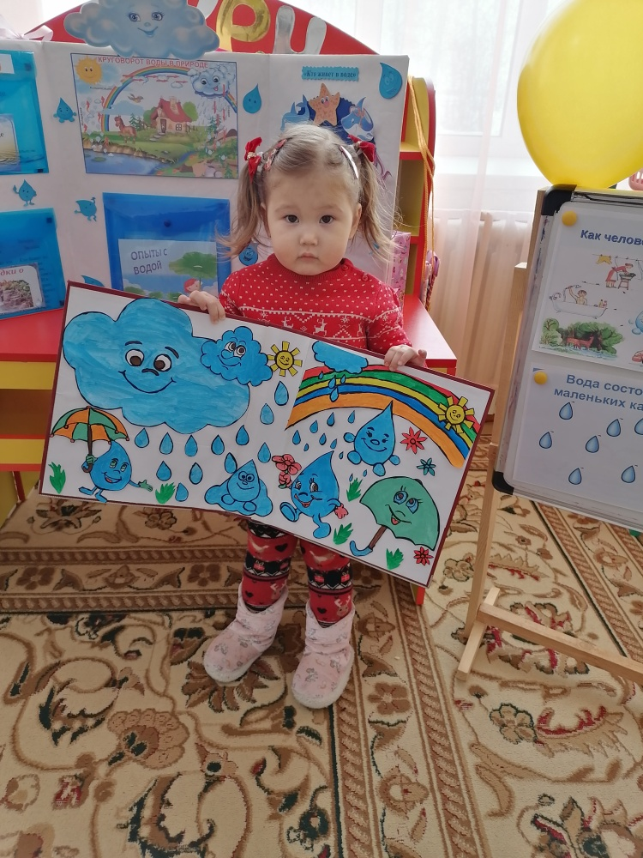
Коллаж

Slide 26
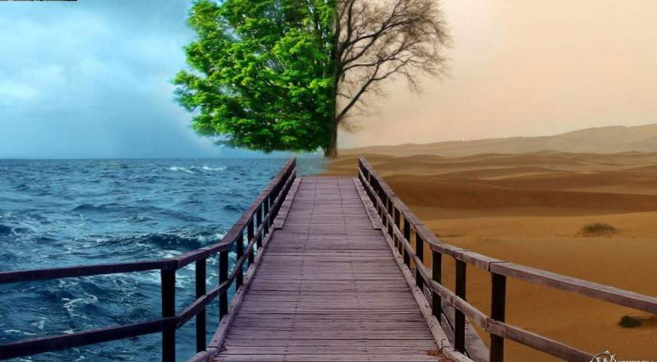
Любите и берегите воду!
Воду нужно уважать — Это должен каждый знать! Совершенно не секрет — Без воды нам жизни нет!
Ни умыться, ни напиться, И не сможем насладиться Ни природой, ни пейзажем Без воды угаснет каждый!

